Slide 1
ХАРКІВСЬКИЙ НАЦІОНАЛЬНИЙ УНІВЕРСИТЕТ ІМ. В.Н. КАРАЗІНА МЕДИЧНИЙ ФАКУЛЬТЕТ КАФЕДРА ЗАГАЛЬНОЇ ХІРУРГІЇ, АНЕСТЕЗІОЛОГІЇ ТА ПАЛІАТИВНОЇ МЕДИЦИНИ
Догляд за хворими в хірургії

Slide 2
Актуальність дисципліни
Догляд за хворими є важливою частиною в системі надання їм медичної допомоги. Не менше ніж 50 % успіху лікування належить правильному та ефективному догляду. Освоєння навичок догляду є першим кроком у формуванні лікаря, першим кроком до роботи у клініці. Майбутній лікар має добре знати структуру та функції лікувальних закладів хірургічного профілю, особливості оформлення медичної документації, володіти навичками санітарної обробки хворого, транспортування тяжкохворих, принципами санітарної обробки приміщень та інше, шо дасть змогу йому під час практичної діяльності контролювати та організовувати роботу молодшого та середнього медичного персоналу. Мати розуміння та практичні навички з логляду за хворими допоможуть запобігати помилкам, які можуть призвести до небажаних наслідків, сприяти створенню оптимальних умов для найшвидшого й повноцінного одужання пацієнтів на всіх етапах перебування в лікувальному закладі.

Slide 3
Об’єм та місце у навчальному плані
Термін навчання?
Кількість кредитів?
Кілкість годин?
Для кого?
Студенти 2-го курсу
Один семестр
5 кредитів ЕКТС
Загальна кількість – 150 годин

Slide 4
Зміст дисципліни
Особливості організації догляду за хворими в умовах хірургічного стаціонару
Асептика
Антисептика
Хірургічні маніпуляції, хірургічна операція, догляд за оперованими хворими
Диференційований залік

Slide 5
Мета
Мета, під час вивчення дисципліни, полягає у тому, щоб максимально змістовно охопити усі питання, які пов’язані з доглядом за хірургічними пацієнтами.
Теорія
Практика

Slide 6
У результаті вивчення дисципліни студент
Структура хірургічної клініки та особливості надання допомоги пацієнтам з хірургічною патологією
Особливості догляду за пацієнтами на різних етапах лікування
Опанування практичних навичок з догляду за гігієною пацієнта, чистотою приміщень та базових хірургічних маніпуляцій

Slide 7
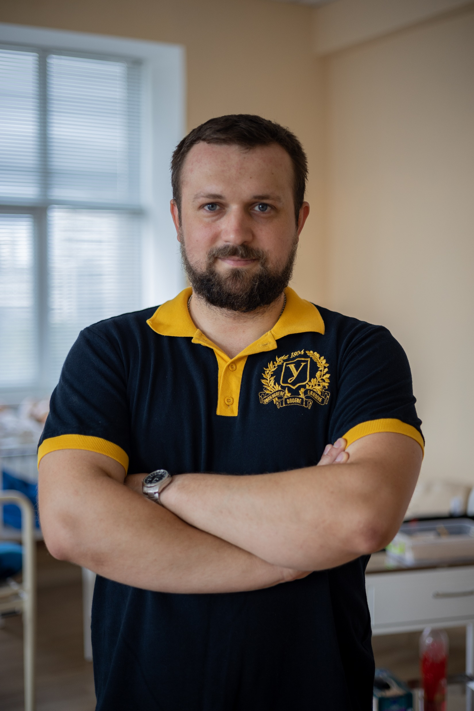
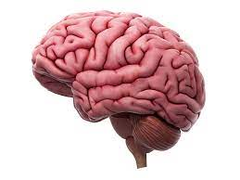
Автори та викладачі дисципліни
Рудас Іван Андрійович, асистент

